Slide 1
Поверхности второго порядка
Подготовила:
Малова Ксения

Slide 2
Поверхности второго порядка это поверхности, которые в прямоугольной системе координат определяются алгебраическими уравнениями второй степени.

Slide 3
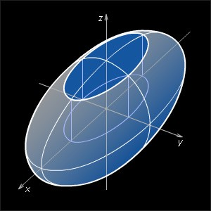
Э
Л
Л
И
П
С
О
И
Д

Slide 4

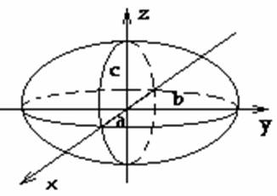
Эллипсоидом называется поверхность, которая в некоторой прямоугольной системе координат определяется уравнением:

Slide 5
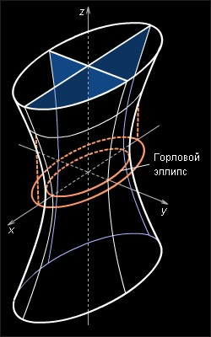
О
Д
Н
О
П
О
Л
О
С
Т
Н
Ы
Й
Г
И
П
Е
Р
Б
О
Л
О
И
Д

Slide 6
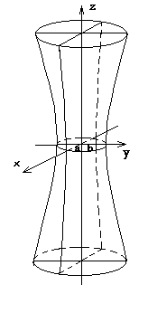

Однополосным гиперболоидом называется поверхность, которая в некоторой прямоугольной системе координат определяется уравнением:

Slide 7
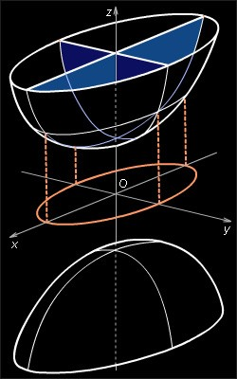
Д
В
У
Х
П
О
Л
Ос
Т
Н
Ы
Й
Г
И
П
Е
Р
Б
О
Л
О
И
Д

Slide 8
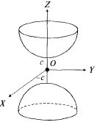

Двуполостным гиперболоидом называется поверхность, которая в некоторой прямоугольной системе координат определяется уравнением:

Slide 9
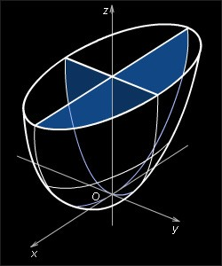
Э
Л
Л
И
П
Т
И
Ч
Е
С
К
И
Й
П
А
Р
А
Б
О
Л
О
И
Д

Slide 10

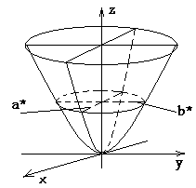
Эллиптическим параболоидом называется поверхность, которая в некоторой прямоугольной системе координат определяется уравнением:

Slide 11
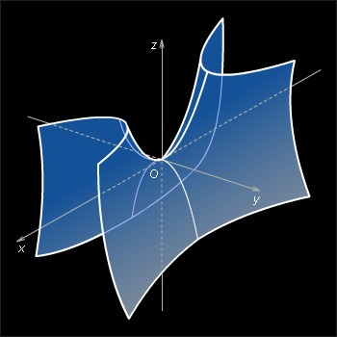
Г
И
П
Е
Р
Б
О
Л
И
Ч
Е
С
К
И
Й
П
А
Р
А
Б
О
Л
О
И
Д

Slide 12

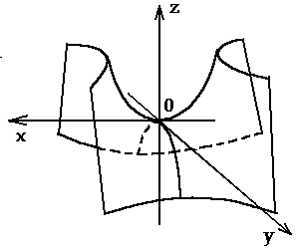
Гиперболическим параболоидом называется поверхность, которая в некоторой прямоугольной системе координат, определяется уравнением:

Slide 13
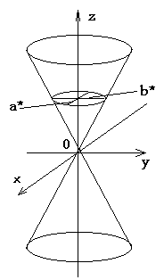

Конусом второго порядка называется поверхность, которая в некоторой прямоугольной системе координат определяется уравнением:

Slide 14
СПАСИБО ЗА ВНИМАНИЕ!

